Slide 1
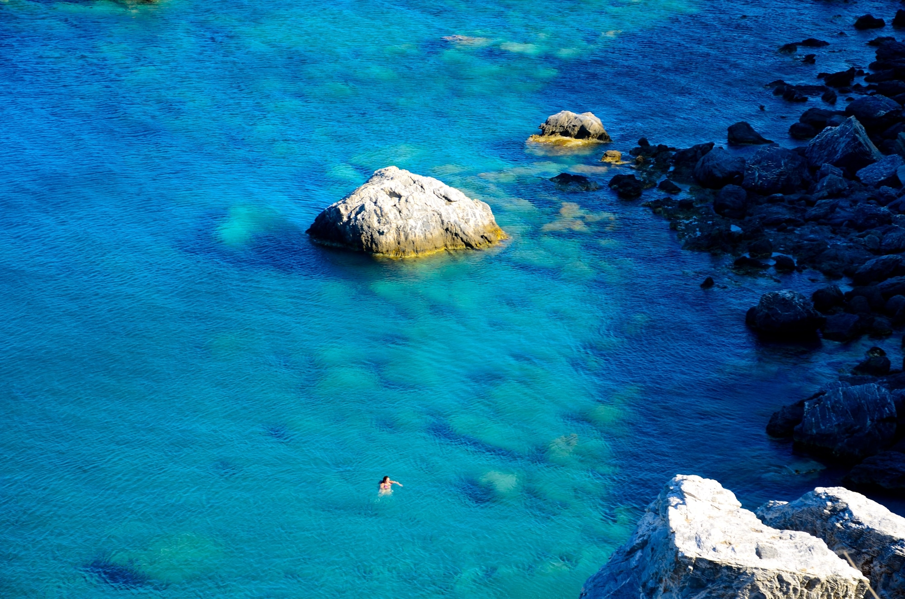

Slide 2
MER EGÉE
Une mer transparente, une nature sauvage et de splendides villages d’un blanc pur qui parsèment le paysage : un séjour en Grèce c’est tout cela, et bien plus encore. En visitant quelques-unes des îles les plus pittoresques, vous pourrez vivre votre voyage d’une façon nouvelle, en imaginant les protagonistes des mythes de l’antiquité. Les personnages de la mythologie grecque ont en effet contribué, selon les croyances religieuses des hellénistes anciens, à la naissance et au développement des plus belles îles, comme la Crète, Corfou, Santorin. Découvrez-les à travers leurs histoires, en profitant de la richesse d’une grande culture qui a influencé la civilisation occidentale.

Slide 3
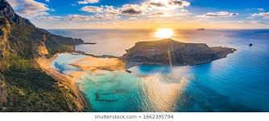
La mer Égée (en grec moderne : Αιγαίο Πέλαγος Aigaio pélagos, est une mer intérieure du bassin méditerranéen, située entre l’Europe et la Grèce à l’ouest, et l’Asie et la Turquie à l’est. Elle s'étend de la côte thrace et du détroit des Dardanelles au nord jusqu’à la Crète au sud.

Slide 4
Noms de la mer Égée
Image satellite de la mer Égée
L’étymologie du nom « mer Égée » est discutée. Selon certains auteurs latins5, il viendrait de la légende du roi Égée qui, dans la mythologie grecque, se serait suicidé lors du retour de Crète de son fils Thésée. Les marins devaient mettre des voiles blanches à leurs navires si Thésée revenait vivant, et noires si celui-ci avait péri lors de son duel contre le Minotaure. Toutefois, l’équipage ivre de joie et de vin oublia cette promesse. Lorsque les bateaux revinrent, Égée crut alors que son fils était mort et, submergé de douleur, il se tua en se jetant à la mer.
Une autre étymologie rapproche ce nom du terme grec ancien αἰγιαλός / aigialós désignant le « bord de mer », et qui est censé abriter, selon l’Iliade et l’Odyssée, la demeure du dieu Poséidon6.
À l’époque franque, les Vénitiens désignaient la mer Égée par le terme Arcipelago, par déformation du grec Aigaion Pelagos. Ce terme apparaît pour la première fois en 1268, dans un traité signé entre le doge de Venise et l’empereur byzantin Michel VIII Paléologue, et désignait également par métonymie l’ensemble des îles Égéennes. Finalement, ce terme traduit en français par « archipel », a fini dans la langue courante (même en grec) par signifier tout ensemble d'îles.

Slide 5
Histoire
Antiquité
Articles connexes : civilisation des Cyclades, Civilisation minoenne et Ligue de Délos.
Carte bathymétrique de la Mer Égée
Durant l’Antiquité, la mer Égée favorise le développement de la navigation maritime des Cycladiques, des Minoens, des Lélèges, des Phéniciens et des Grecs. Ses côtes montagneuses et irrégulières forment des abris naturels fréquents ; le très grand nombre d’îles, montagneuses elles aussi, fait qu’il est possible de toujours naviguer à vue, sans jamais perdre une côte de vue. Le bois, à l’époque, ne manquait pas pour construire des embarcations.
La mer Égée est ainsi le berceau des premières thalassocraties de l’histoire européenne, celle des Minoens de Crète et celle d’Athènes au ve siècle av. J.-C. (ligue de Délos).
Avec la conquête romaine (Rome commence à administrer la Grèce à partir de 167 av. J.-C.), les côtes de la mer Égée font partie du même ensemble pour plusieurs siècles : Empire romain (devenu l’Empire romain d'Orient que nous appelons « byzantin ») jusqu’au xiie siècle, auquel succèdent les « Francs » puis des Turcs.

Slide 6
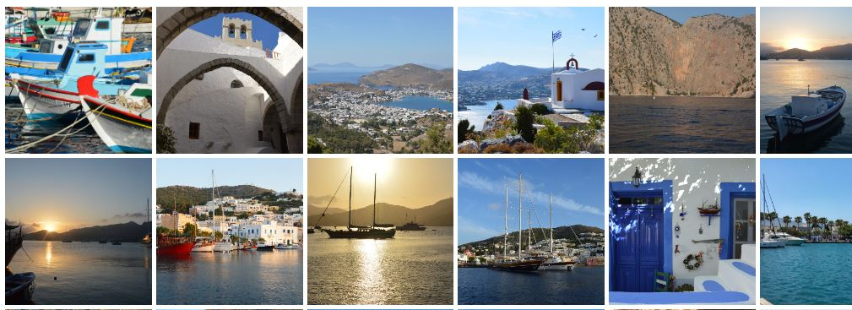

Slide 7
La mer Egée présente certaines caractéristiques qui influencent largement sa condition environnementale.
La première de ces caractéristiques se rapporte au contexte géographique.
Située à l'est du bassin méditerranéen, elle est bordée au nord et à l'ouest par les côtes de la Grèce continentale, au sud par les îles grecques de Cythère, de Crète, de Carpathos et de Rhodes, et à l'est par les côtes continentales de la Turquie. Au nord-est, elle rejoint les détroits des Dardanelles qui relient la Méditerranée à la mer Noire.
Avec une superficie totale d'environ 206.423 kilomètres carrés , la mer
Egée est bordée d'une ligne côtière complexe, immense dentelle découpée de golfes, ports, rades, caps et grottes. Elle est littéralement semée d'îles (environ 2.500 dont une centaine habitée ), d'îlots et de rochers qui lui confèrent la qualité d'archipel, terme que les Vénitiens utilisèrent autrefois pour désigner cette partie de la planète .Disposées en groupes et sous-groupes, ces formations sont comme les piliers d'un pont jeté entre l'Europe et l'Asie.

Slide 8
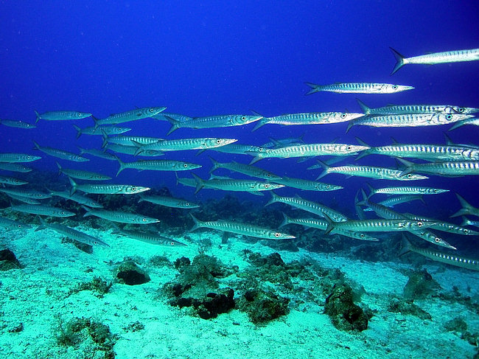

Slide 9
La deuxième caractéristique de la mer Egée concerne son importance géopolitique. Cette région maritime, qui a largement inspiré la mythologie grecque d'où elle tire son nom même", a pendant des siècles joué le rôle de passerelle entre l'Europe et la Méditerranée du sud-est, ainsi que de carrefour des civilisations lesquelles se sont développées très tôt dans cette partie orientale du bassin méditerranéen. Ses particularités géographiques et, notamment, le nombre important de ses îles, ont donné naissance à une activité maritime sans précédent, entraînant l'essor de la technologie (construction navale, travail des métaux, etc.), comme de la navigation et du commerce. L'utilisation de la mer Egée a également contribué au développement de certains principes du droit maritime International.

Slide 10
I. Les problèmes de pollution en mer Egée et leurs remèdes juridiques
La prise de conscience des menaces qui pèsent sur l'environnement marin a débouché sur une série d'actions et de mesures qui tendent à apporter des solutions. Avant de procéder à leur examen, il convient cependant de souligner quelques caractéristiques générales concernant le cadre physique de la mer Egée et les principales causes de sa pollution (A). Après avoir tenté de cemer les problèmes, on se penchera sur les moyens juridiques destinés à assurer la préservation du milieu marin en mer Egée (B).

Slide 11
A. L'état de l'environnement et l'origine de la pollution
a. Le cadre physique
Les particularités hydrographiques et écologiques de la mer Egée
n'expliquent que partiellement sa vulnérabilité. Faisant partie d'une mer semifermée , la Méditerranée, ses capacités naturelles à l'auto-épuration sont réduites". Cette particularité géographique la rend extrêmement vulnérable aux substances polluantes, qui tendent à s'accumuler sans se dégrader. De plus, elle est affectée par la mer Noire, une mer extrêmement polluée, qui la rejoint par les détroits des Dardanelles .

Slide 12
La beauté naturelle et la grande variété de son paysage sont essentiellement dues à ses origines géologiques, notamment à une intense activité de nature volcanique
. La composition géologique singulière explique la
présence de sources chaudes d'origine volcanique ou nées de failles dans la plupart des îles
. Aussi la mer Egée se caractérise-t-elle par une riche biodiversité. La flore endémique des îles est particulièrement important.
Quant à la faune, l'archipel accueille des espèces rares de cétacés, telle la
population la plus importante de phoques méditerranéens, malheureusement en
voie d'extinction. En outre, plus de trois cents espèces d'oiseaux ont été
identifiées, dont un grand nombre d'oiseaux migrateurs qui y séjournent de façon
saisonnière .Cet écosystème unique est menacé par une série d'activités
humaines (urbaines, industrielles, rurales, marines et autres), en constant
développement.

Slide 13
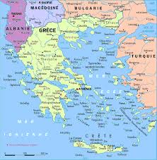
B. LES SOURCES DE POLLUTION
Selon des recherches récentes , l'état global de l'environnement marin de
la mer Egée est d'une qualité relativement acceptable. Il est significatif de noter
qu'en ce qui concerne la qualité des eaux de baignade, 98,80 % des plages
grecques sont conformes aux critères posés par la réglementation communautaire
en 20003 . De même, dans l'ensemble de l'équilibre écologique de la région, on
ne trouve pas de traces visibles de dommages irréparables.
Cependant, bien que n'étant pas encore trop polluée le long des côtes et au
large, cette mer est menacée par une pollution permanente résultant notamment
du déversement des résidus provenant de la terre ferme ou de l'atmosphère ainsi
que de l'intensification du trafic maritime.

Slide 14
Sur le littoral de la mer Egée il n'y a pas de stations nucléaires. La source principale de la pollution marine par des substances radioactives est la mer Noire. En effet, des concentrations radioactives élevées ont été identifiées au nord de la mer Egée.
En ce qui concerne la pollution accidentelle causée par les navires
(involontairement ou à la suite d'accidents) dix accidents d'importance
significative sont survenus depuis 1980. Le nombre des cas de pollution opérationnelle du milieu marin égéen par hydrocarbures provenant des navires présente une tendance à la baisse ces dernières années : 48 cas de pollution ont été identifiés en 2001, contre 168 cas en 1993.

Slide 15
La pollution d'origine pélagique et tellurique a La polution de la mer Egée a des conséquences nuisibles non seulement sur la santé de l'homme, mais aussi sur les ressources halieutiques- déjà fortement menacées en mer Egée par le phénomène de la surpêche.
- ainsi que sur les zones humides du littoral où une faune et flore très riches sont affectées. La nécessité de prendre toutes les mesures possibles pour la protection et la lutte contre la dégradation du milieu marin s'impose donc.

Slide 16
La protection de l'environnement marin de la mer Egée est régie par une
série de règles qui relèvent de trois niveaux : international, régional
Au niveau international, la mer Egée est régie par le droit international de la préservation du milieu marin. Ce droit, en développement constant depuis les trente dernières années , se compose d'un riche corpus juridique d'origine conventionnelle et coutumière

Slide 17
En ce qui concerne le niveau régional, on doit d'abord relever l'application en mer Egée du "système de Barcelone" pour la protection de la mer Méditerranée contre la pollution, élaboré au sein du Programme des Nations Unies pour l'Environnement (PNUE). Tous les États riverains de la Méditerranée y participent. Ce système ne vise pas à remplacer les textes à vocation universelle mais est complémentaire et adapté à une zone déterminée. Il relève d'une Convention-cadre , à laquelle sont rattachés des protocoles techniques de lutte contre des sources particulières de pollution ou encore des règles spécifiques de protection du milieu marin .
En ce qui concerne le niveau régional, on doit d'abord relever l'application en mer Egée du "système de Barcelone" pour la protection de la mer Méditerranée contre la pollution, élaboré au sein du Programme des Nations Unies pour l'Environnement (PNUE). Tous les États riverains de la Méditerranée y participent. Ce système ne vise pas à remplacer les textes à vocation universelle mais est complémentaire et adapté à une zone déterminée. Il relève d'une Convention-cadre , à laquelle sont rattachés des protocoles techniques de lutte contre des sources particulières de pollution ou encore des règles spécifiques de protection du milieu marin .
1er college Ilioupolis
Notes:
1er college Ilioupolis

